Slide 1
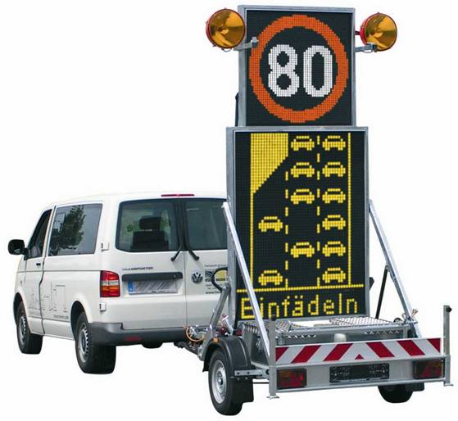
VWT-LED, przyczepa z tablicą o zmiennej treści
Zapraszamy do zapoznania się z prezentacją
przyczepy z tablicą
o zmiennej treści:
VWT-LED

Slide 2
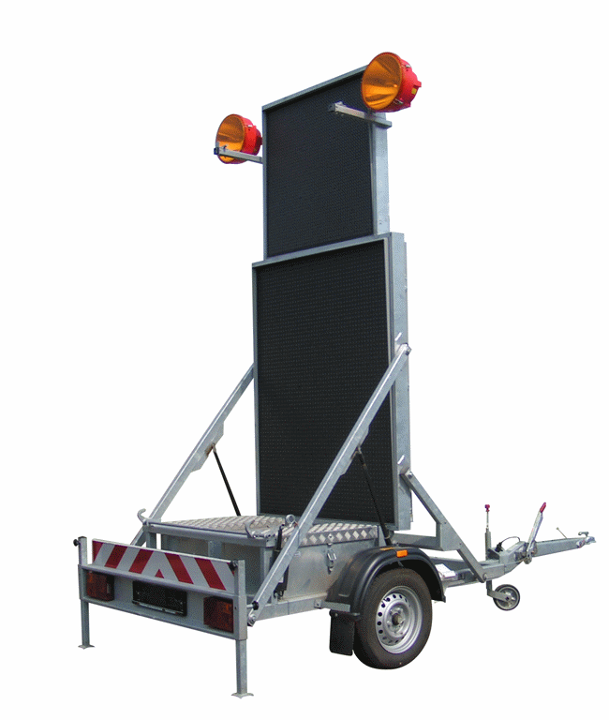
VWT-LED, przyczepa z tablicą o zmiennej treści
Możliwość pracy w czasie jazdy, do
prędkości 80 km/h przy zaczepie
oczkowym lub do 62 km/h przy zaczepie
kulowym
tablica zamontowana na przyczepie lekkiej
konstrukcja ocynkowana ogniowo
wyposażona w elektryczny silnik do
składania/rozkładania tablicy LED
elektryczne blokowanie tablicy podczas
transportu i pracy
skrzynia ze stali nierdzewnej na dwa
akumulatory 230Ah i ładowarkę 230V/12V/25 A
regulowana wysokość dyszla 350-1.000 mm,
ocynkowany ogniowo
dwie podpory z tyłu przyczepy i przednia z kołem
manewrowym
hamulec postojowy

Slide 3
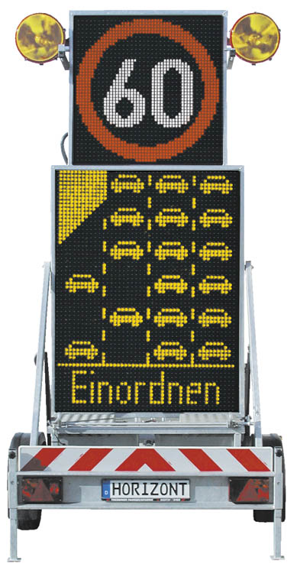
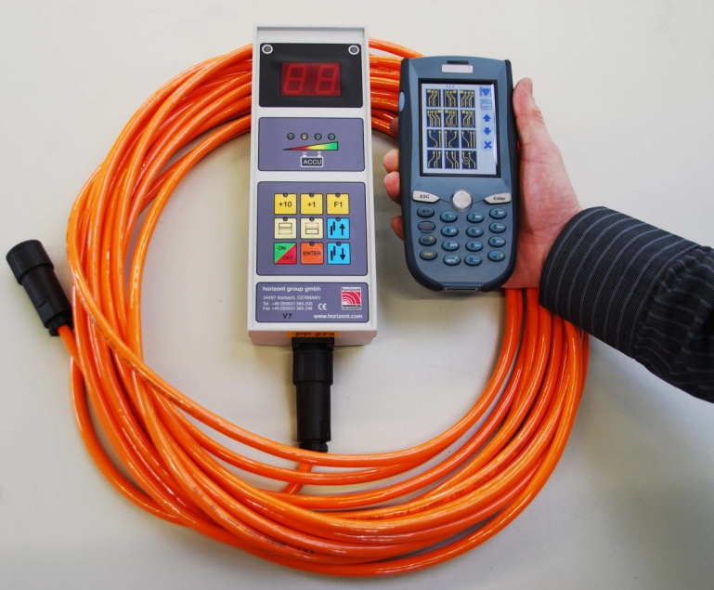
VWT-LED, przyczepa z tablicą o zmiennej treści
Zgodność z normą EN 12966
Możliwość jednoczesnego wyświetlania do 4 komunikatów:
dwóch na górnej i dwóch na dolnej części tablicy
Możliwość jednoczesnego wyświetlania animacji i tekstów
Możliwośc wyświetlania stałego, migowego lub naprzemiennie
Dwukolorowa górna część tablicy i żółte teksty oraz piktogramy
na dolnej
Możliwość indywidualnego programowania
Automatyczna redukcja jasności
300 - 1500 znaków/tekstów/piktogramów

Slide 4
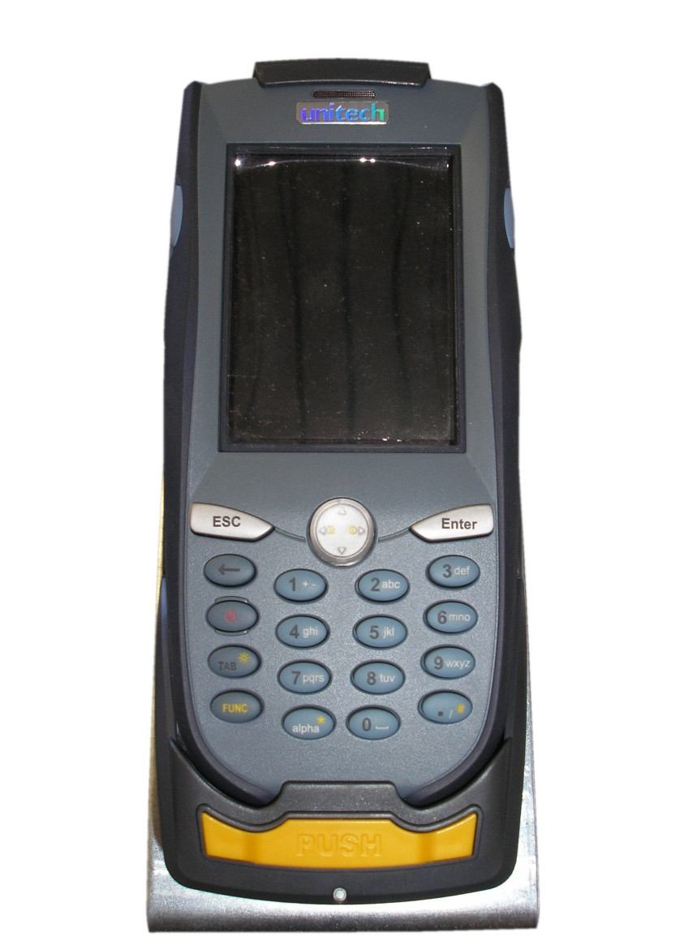
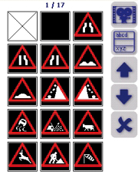
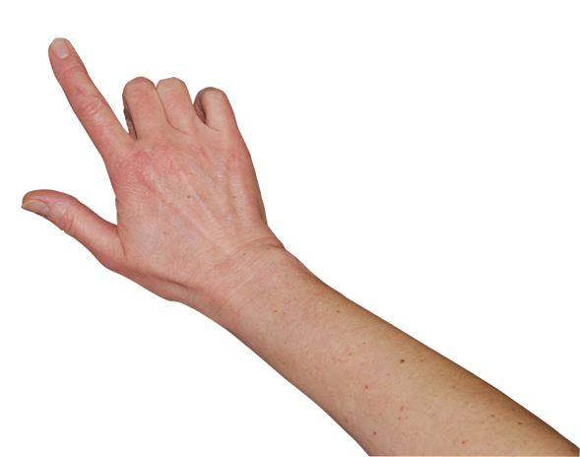
VWT-LED, przyczepa z tablicą o zmiennej treści
_{Bezprzewodowy pilot dotykowy}
Do
1500
znaków drogowych, tekstów
i animacji
PROGRAMOWANIE PRZEZ UŻYTKOWNIKA

Slide 5
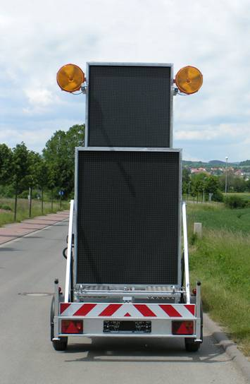
Wysoka wydajność świetlna
Brak panela zewnętrznego = brak refleksów
świetlnych!
Każda dioda posiada niezależną soczewkę
co gwarantuje wysoką wydajność światła!

Slide 6
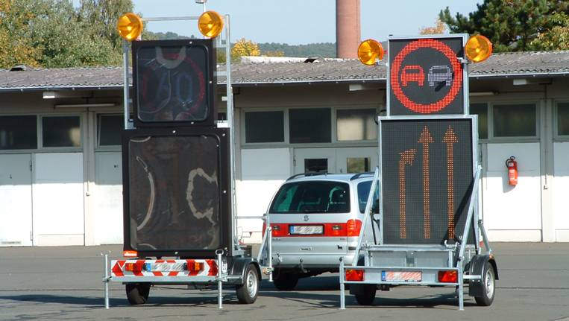
Porównanie Urządzeń (Plusy i minusy)
Produkt konkurencyjny
Zewnętrzny panel powoduje powstawanie
refleksów świetlnych!
Produkt horizont
Każda dioda posiada niezależną soczewkę
co gwarantuje wysoką wydajność światła!
Brak panela zewnętrznego = brak refleksów
świetlnych!

Slide 7
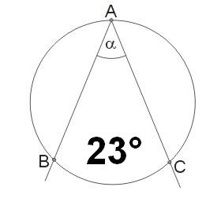
Porównanie Urządzeń (kąt widzenia LED)
W przypadku produktu konkurencji mniejszy kąt świecenia diod LED powoduje nieczytelność wyświetlanych komunikatów.

Slide 8
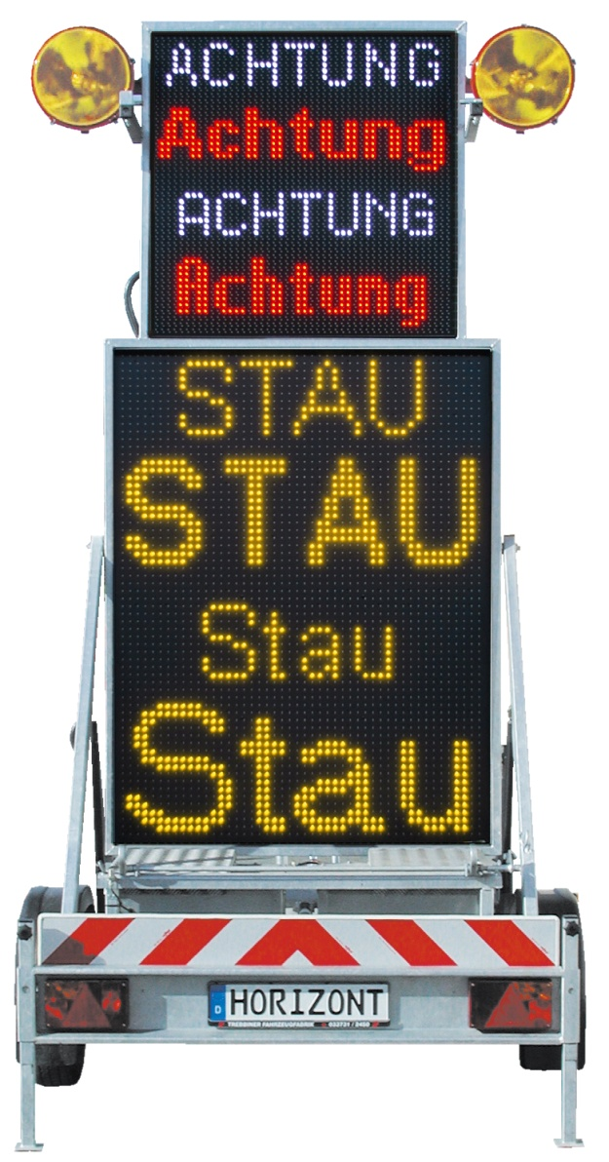
VWT-LED, przyczepa z tablicą o zmiennej treści
Programowanie symboli ruchu drogowego,
strzałek kierujących jak również komunikatów
takich jak: „WYPADEK”, „UWAGA OBJAZD”,
itp., (również w języku polskim). Możliwość
indywidualnego programowania przez użytkownika
Możliwość wybrania dowolnej wielkości liter. Ich
wysokość jest ograniczona jedynie koniecznością
zachowania proporcji i czytelnością wyświetlanego
komunikatu.

Slide 9
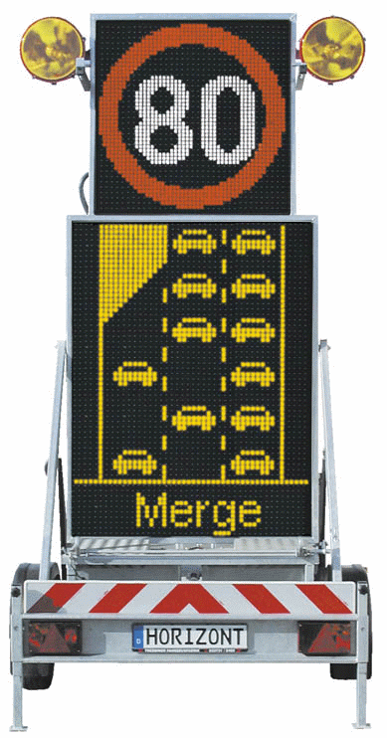
VWT-LED, przyczepa z tablicą o zmiennej treści
Górna część tablicy
Dwukolorowa grafika: 2,304 białych diod i 2,304
czerwonych
Do 1,024 białych pikseli i 1,024 czerwonych, na
każdy wyświetlany znak drogowy
Różne wielkości znaków drogowych: Ø 940 mm, 980 mm, 940 mm
Wymiary górnej tablicy LED:
1,023 x 1,023 x 180mm

Slide 10
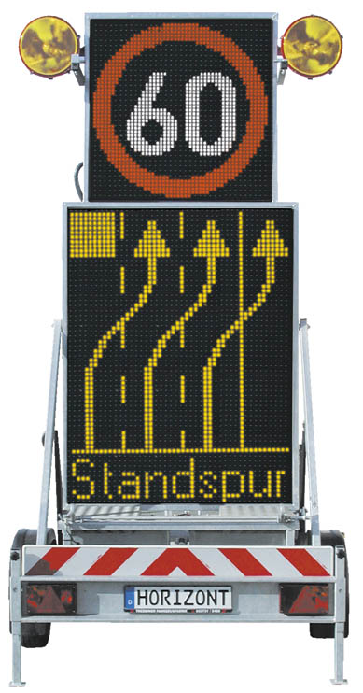
VWT-LED, przyczepa z tablicą o zmiennej treści
Dolna część tablicy
3,072 żółtych diod LED
1,024 pikseli dla każdego znaku lub komunikatu
Różne wielkości wyświetlanych znaków
Wymiary dolnej tablicy LED: 1,268 x 1,657 x
180mm

Slide 11
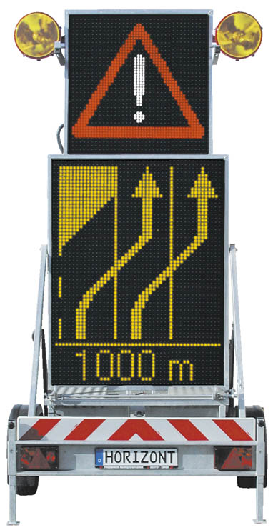
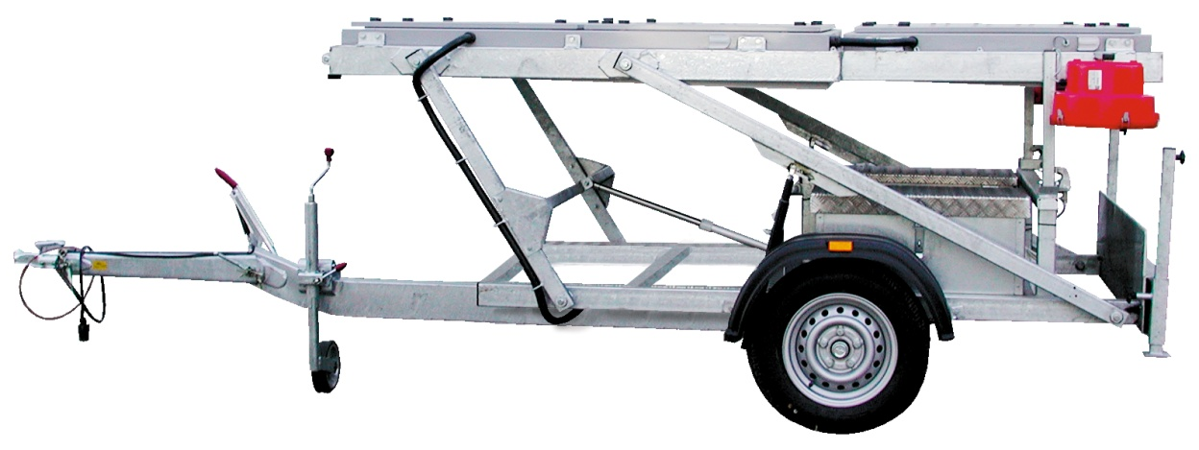
VWT LED, dane techniczne
Długość całkowita: 3.840 mm
Szerokość całkowita: 1.820 mm
Tablica ostrzegawcza po rozłożeniu: 3.840 mm złożona: 1.380 mm
DMC: 750 kg
Masa własna: 450 kg
Częstotliwość błysków: 15 – 60 / min.
Temperatura pracy: -20°C to +70°C
Klasa szczelności: IP 54
Kąt widzenia diod LED: 20 – 23°
Natężenie światła: do 34,600 cd

Slide 12
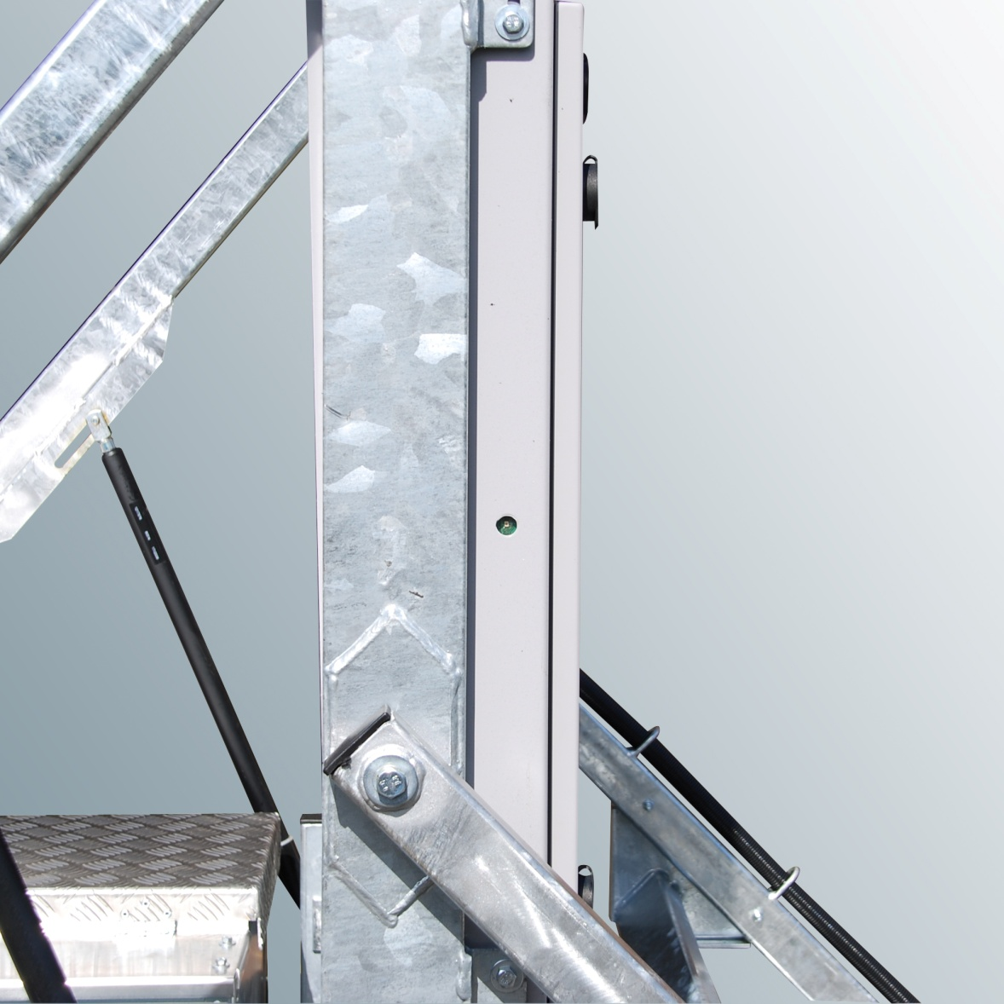
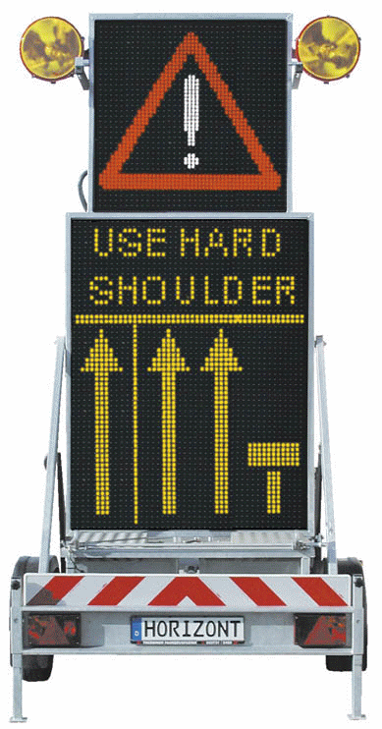
VWT-LED, szczegóły
Fotosensor zapewniający automatyczne dostosowanie natężenia światła tablicy do panujących warunków zewnętrznych.

Slide 13
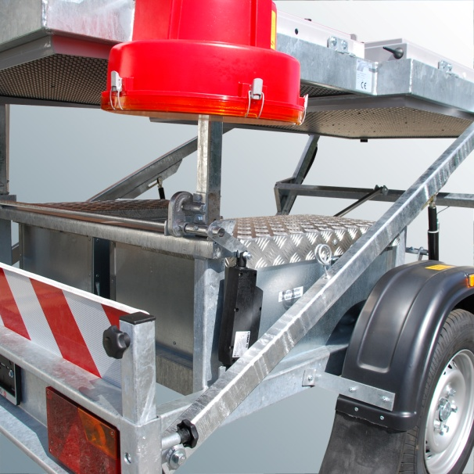
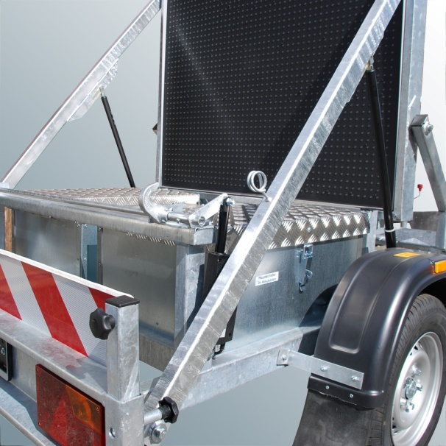
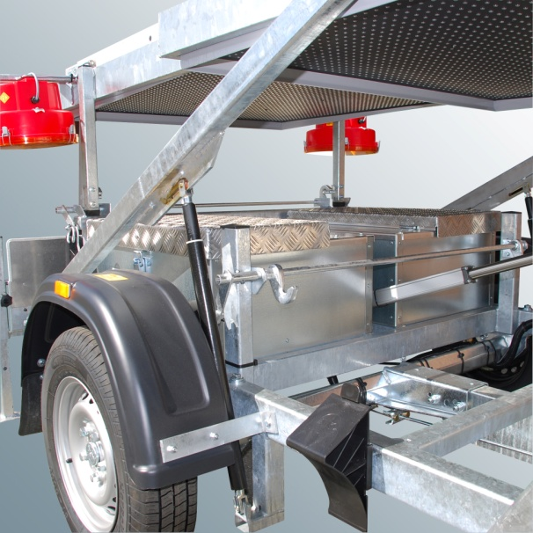
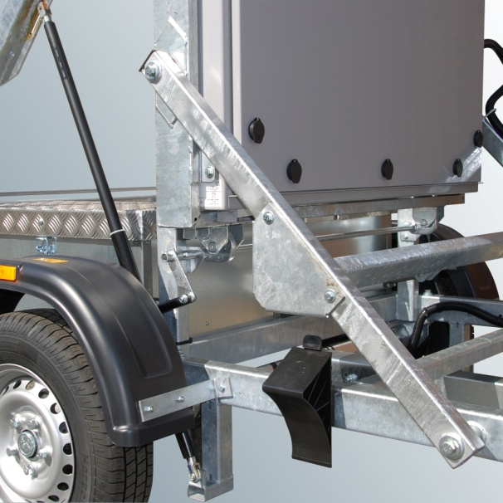
System automatycznego blokowania tablicy w pozycji transportowej i roboczej

Slide 14
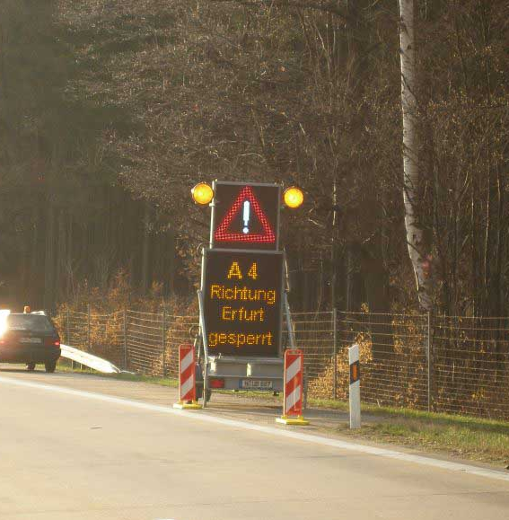
VWT-LED, przyczepa z tablicą o zmiennej treści
Niezależnie, nocą czy w dzień, znaki czy komunikaty LED są zawsze dobrze widoczne.

Slide 15
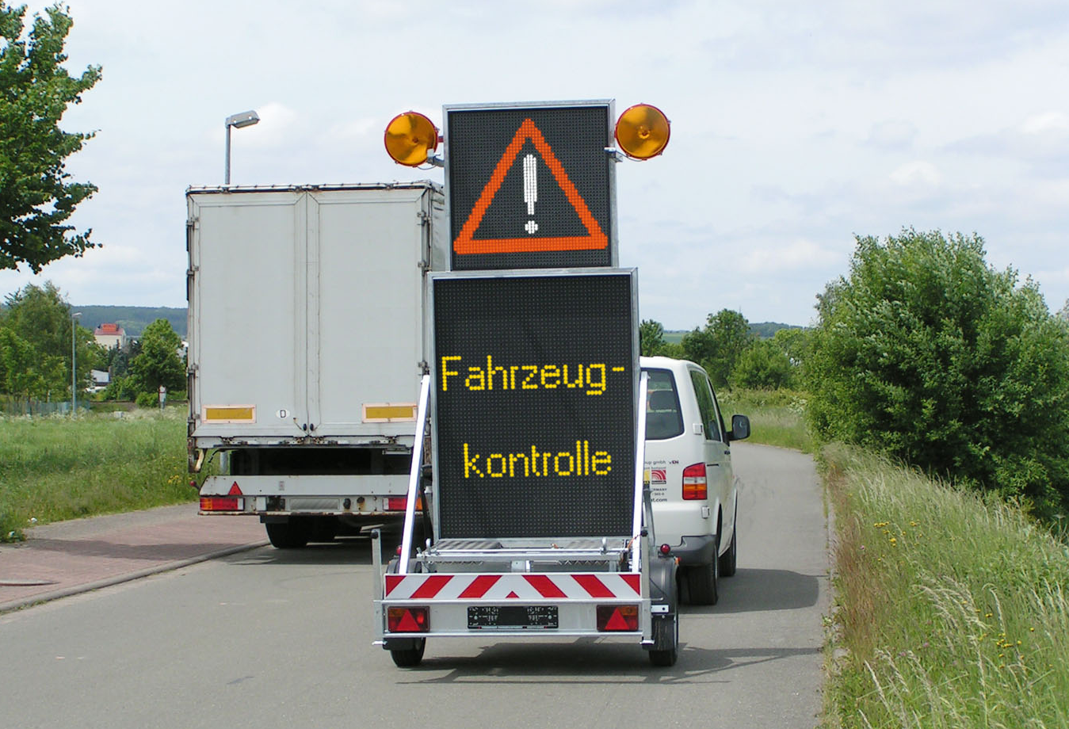
VWT-LED, przyczepa z tablicą o zmiennej treści

Slide 16
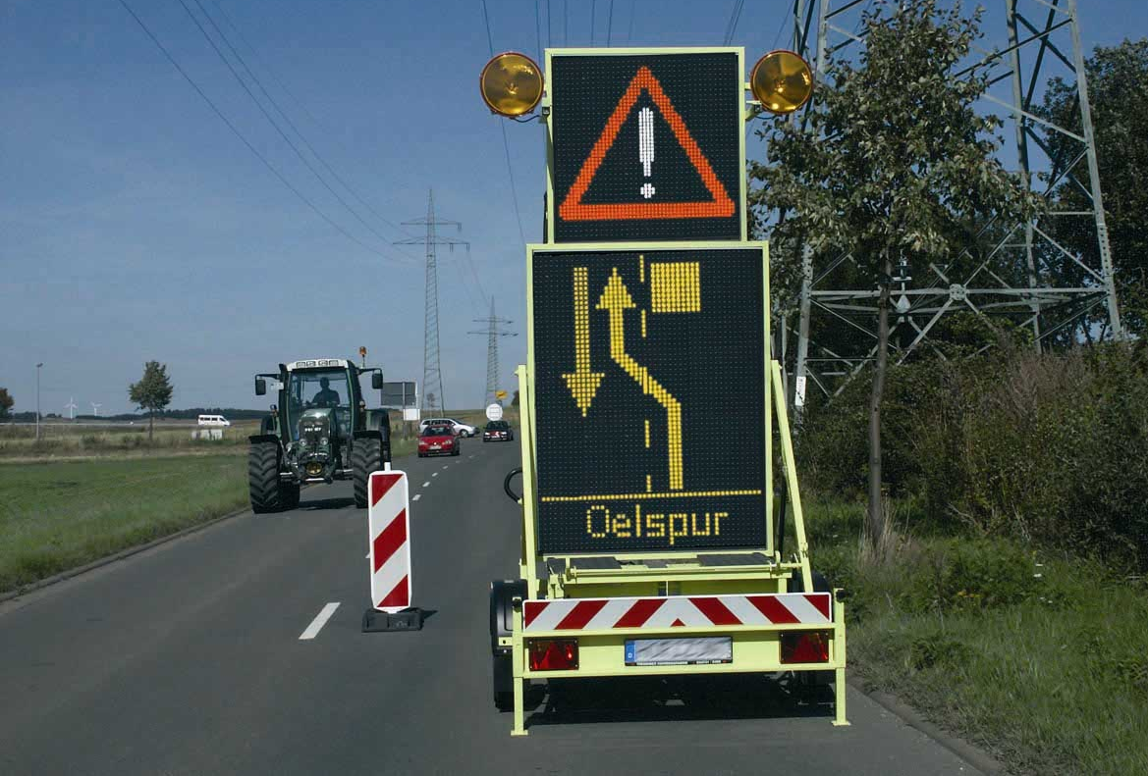
VWT-LED, przyczepa z tablicą o zmiennej treści

Slide 17
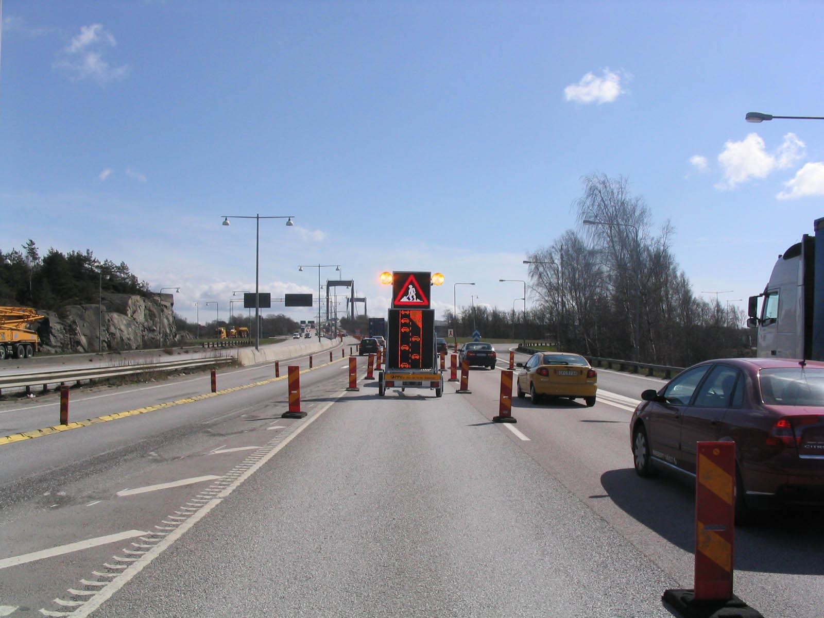
VWT-LED, przyczepa z tablicą o zmiennej treści

Slide 18
VWT-LED, przyczepa z tablicą o zmiennej treści

Slide 19
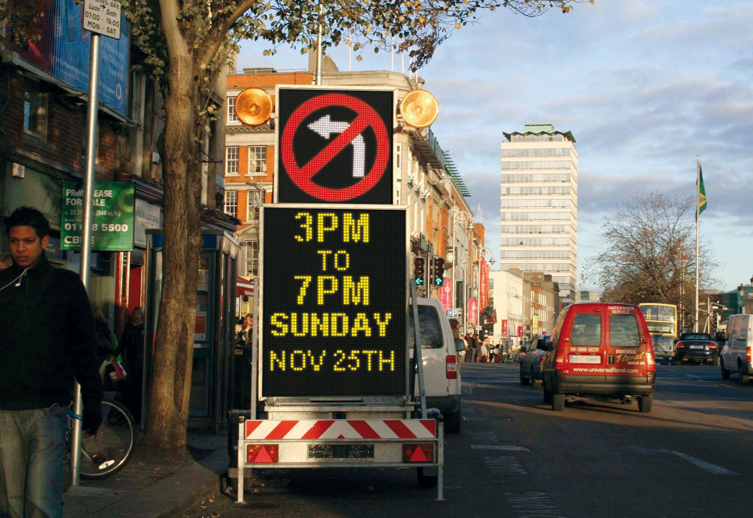
VWT-LED, przyczepa z tablicą o zmiennej treści

Slide 20
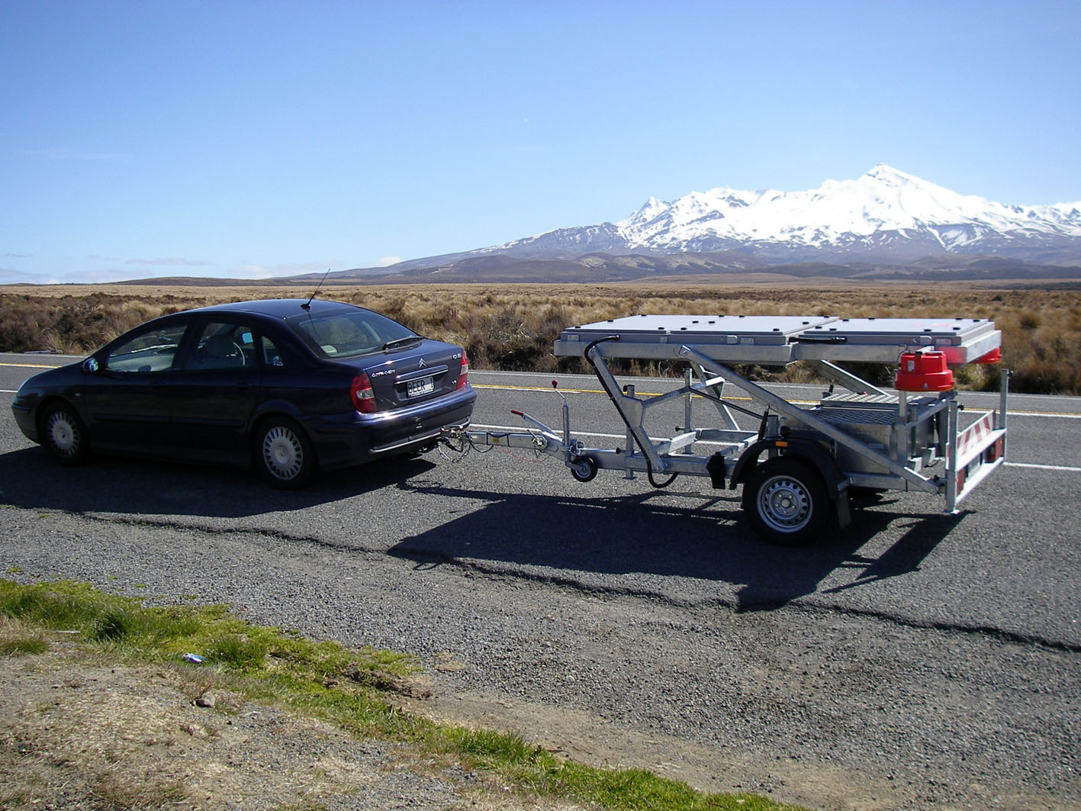
VWT-LED, przyczepa z tablicą o zmiennej treści

Slide 21
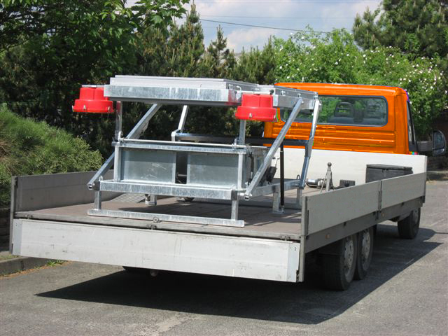
VWT-LED, przyczepa z tablicą o zmiennej treści

